Slide 1
Onderhoudsplan 69 woningen
Grauwe Polder Etten-Leur
Presentatie Meedenkgroep woensdag 7 september 2022

Slide 2
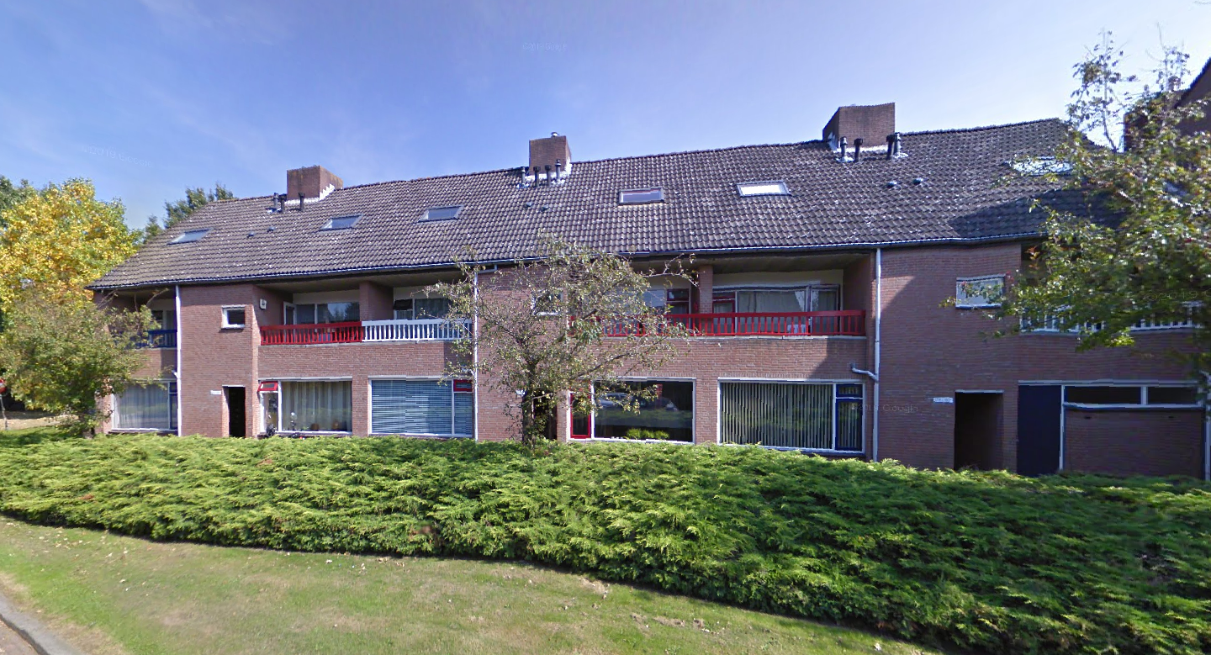
Onderhoudsplan Grauwe Polder
Cellostraat – Klaroenring – Orgelhof 3 complexen, 69 boven-/benedenwoningen, bouwjaar 1980

Slide 3
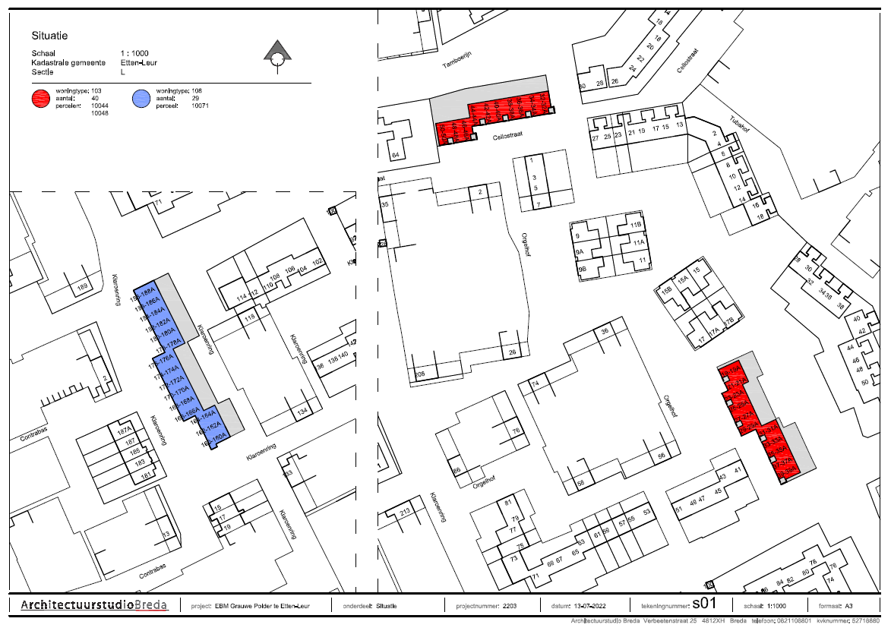
Overzichtskaart complexen

Slide 4
Agenda
Kennismaking
Woonervaringsonderzoek
Uitgangspunten onderhoudsplan
Uitleg meedenkgroep
Planning (onder voorbehoud)
Vragen

Slide 5
Kennismaking
Voorstellen
Alwel
Zwaluwe Bouw
HuurdersBelangenVereniging Etten-Leur (HBV)
Bewoners Meedenkgroep (MDG)

Slide 6
Woonervaringsonderzoek

Slide 7
Onderzoeksgegevens
Onderzoeksgroep: 69 huurders van Grauwe Polder, Etten-Leur
Respons: 29 huurders (= 42 %)
Looptijd onderzoek: 24 juni – 10 juli 2022
Huurders kregen via e-mail of brief een uitnodiging :
15 huurders: digitaal ingevuld
14 huurders: op papier ingevuld

Slide 8
Type woningen
In de wijk zijn er vier verschillende type woningen. Vanuit iedere groep hebben er ongeveer evenveel respondenten aan de vragenlijst deelgenomen.

Slide 9
De bewoners gaven onderstaande tips om energie te besparen:
Beter isoleren (11x)
Beglazing vernieuwen voor dubbel glas of HR++ (5x)
Tocht aanpakken bij ramen en kozijnen (4x)
Zonnepanelen (3x)
Zuinige CV-ketel of warmtepomp (2x)
Kunststof kozijnen / (deur)kozijnen verbeteren (2x)
Beter zelf kunnen ventileren (2x)
Weet ik niet (2x)
Tochtstrip bij de voordeur (2x)
Folie achter de verwarming (1x)
Elektrisch koken (1x)
Mijn huis is energiezuinig (1x)

Slide 10
De bewoners gaven onderstaande tips ter verbetering wooncomfort:
Ventilatie
Tocht verminderen (4x)
Betere ventilatie in badkamer (2x)
Dakraam op de bovenste verdieping voor ventilatie (3x)
Betere ventilatie in keuken (1x)
Ventilatieroosters (inbraakveilig) bij ramen (1x)
Airco (1x)
Algemeen
Keuken vernieuwen / moderniseren (2x)
Badkamer vernieuwen / moderniseren (2x)
Beglazing vernieuwen HR++ (3x)
Kozijnen / deuren vernieuwen (2x)
Parkeergelegenheid (1x)
Meer onderhoud (1x)
Duurzame materialen (1x)
Energie (zonnepanelen/warmtepomp) (1x)
Ik heb comfort genoeg (1x)
Isolatie
Warmte/koude isolatie: zomer te warm / winter te koud (7x)
Isoleren van de buitenmuren (3x)
Isoleren van dak (3x)
Geluidsisolatie (2x)
Vloer en spouwmuur isolatie (1x)

Slide 11
Uitgangspunten voor onderhoudsplan aan de huizen
Noodzakelijk onderhoud zoals: kozijnen, daken, voegwerk en CV-ketels indien nodig
Duurzaam maken zoals: na-isolatie gevels, HR++ glas, dakisolatie en mechanische ventilatie. Gemiddeld van label CD -> gemiddeld A
Asbesthoudende ventilatiekanalen (opbouw) zoveel mogelijk saneren
Renovatie keuken, toilet, badkamer (als het nodig is)
Mogelijkheid om elektrisch te gaan koken
Levensduurverlenging van 30 jaar
Bestaande plattegrondindelingen worden gehandhaafd

Slide 12
Aanvullende bijzonderheden:
Onderzoek plaatsen zonnepanelen
Verbeteren veiligheid/uitstraling van entree/trappenhuis
Onderzoek gebruik (privé/collectief) en onderhoud achtertuinen
Waar nodig plaatsen we rookmelders

Slide 13
Uitleg Meedenkgroep (MDG)
Verbinding leggen met andere bewoners uit het complex
Vanuit eigen ervaring en als klankbord vanuit de andere bewoners meedenken over het plan
Gezamenlijk met Alwel opstellen van een sociaal plan
Bewonersbijeenkomsten organiseren
Deelname HBV - 2 personen
Indien gewenst kan MDG externe ondersteuning inzetten
Verwachting overleg circa 1x per 6 weken

Slide 14
Planning (onder voorbehoud)
September Eerste bijeenkomst Meedenkgroep Huisbezoeken (50%) Verder onderzoek en uitwerking plan Sept/okt Maatregelen beschermde diersoorten
November Voorbereiden proefwoning Investeringsvoorstel
December Proefwoning wordt modelwoning Sociaal plan
2023 Januari Bezoeken modelwoning Draagvlak ophalen
Juni Verwachte start uitvoering

Slide 15
Bedankt voor uw aandacht.
Vragen?

